Slide 1
语文 五年级 下册
语文园地
课课练

Slide 2
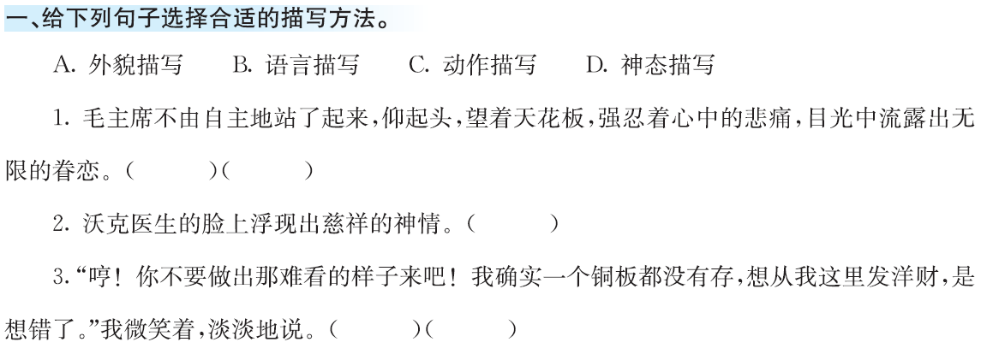
C D
D
B D

Slide 3
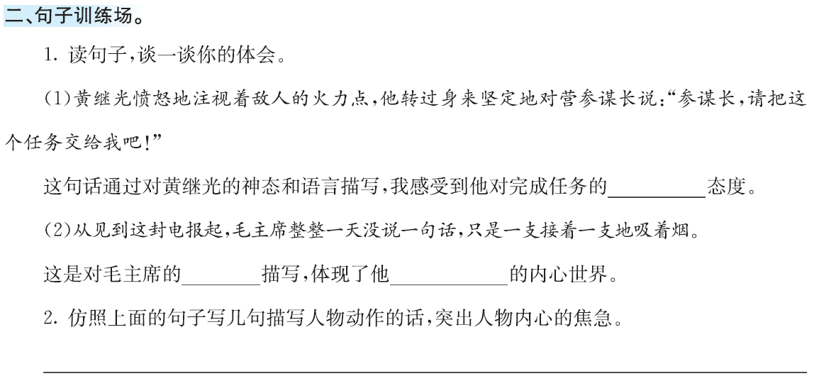
坚定
动作
极度悲痛
示例：他站在公交车站牌下，不时地踮着脚尖往远处张望。每过来一辆车，他都仔细朝车上的乘客多看几眼，希望表姐早点儿到来。

Slide 4
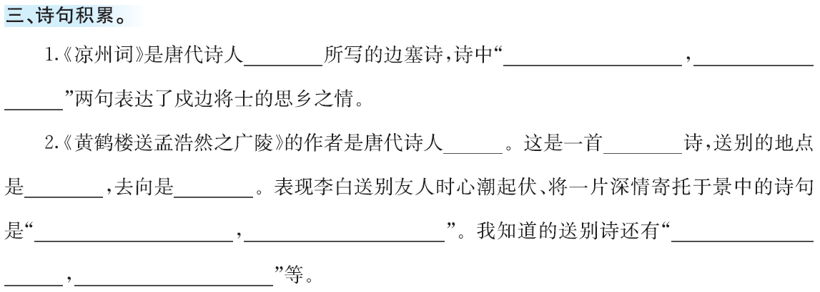
王之涣
羌笛何须怨杨柳
春风不度
玉门关
李白
送别
黄鹤楼
扬州
孤帆远影碧空尽 唯见长江天际流
桃花潭水深
千尺 不及汪伦送我情

Slide 5

时代天华祝你学习进步！

